Slide 1
Geschichte in fünf Olympia-Attentat 1972 (auch: Geiselnahme oder Massaker von München)

Slide 2
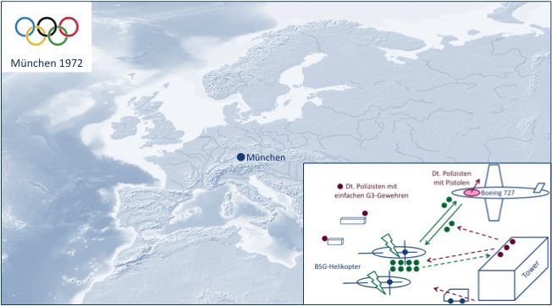
Überblick
Die Beteiligten
Israelische Olympia-Mannschaft
Schwarzer September
Olympische Organisationen
Datum
05. Sep. 1972
Ort
München, Deutschland
Ereignis
Geiselnahme & Ermordung von elf israelischen Olympioniken durch die palästinensische Terrororganisation Schwarzer September
Bundesrepublik Deutschland

Slide 3
Hintergrund
Palästinenser-Problem
Heimatlosigkeit der Palästinenser nach Ablehnung der UN-Zwei-Staaten-Lösung, verlorenen Kriegen der arabischen Staaten gegen Israel (Israelischer Unabhängigkeitskrieg, 1947-1949 & Sechstagekrieg, 1967) & verlorenem Jordanischen Bürgerkrieg 1970
Organisationen wie Schwarzer September verüben terroristische Anschläge gegen Israel & Israelis
Olympische Spiele 1972 in München
„Die heiteren Spiele“
Deutschland will nach den Olympischen Spielen von 1936 (von Hitler propagandistisch missbraucht) & der Nazi-Zeit ein weltoffenes und friedliches Image vermitteln
Olympische Spiele mit einem sehr lockerem Sicherheitskonzept
München 1972

Slide 4
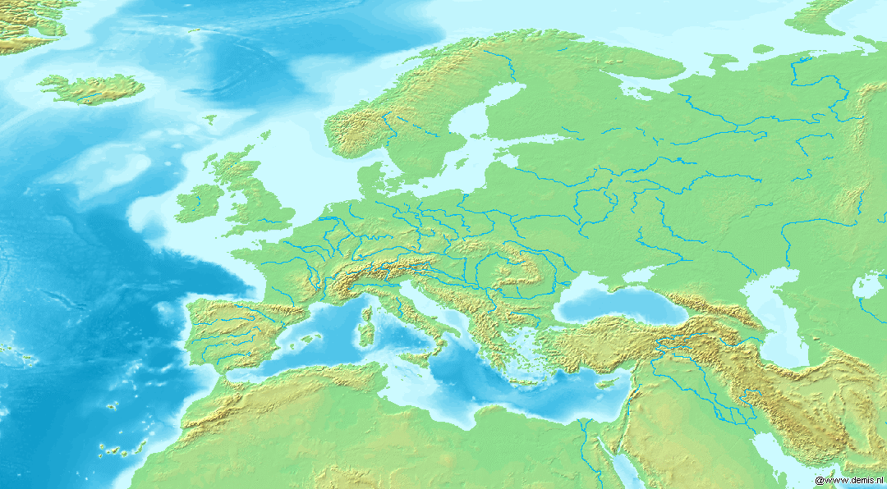
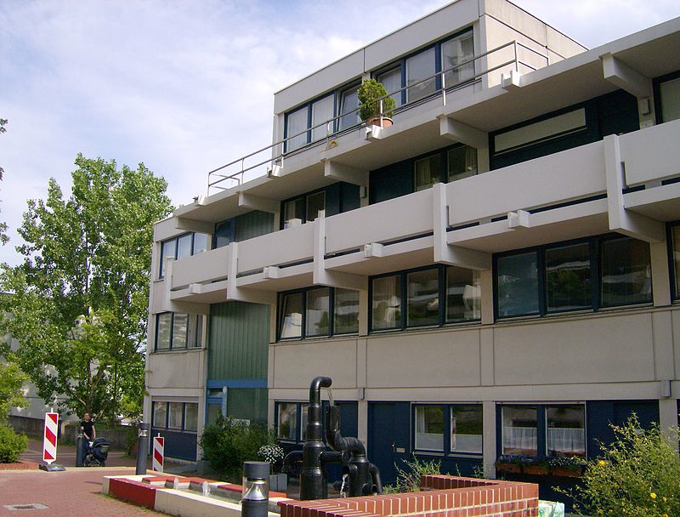
Verlauf: Geiselnahme & erste Morde
München 1972
München
04:10 Uhr: 8 Terroristen von Schwarzer September klettern über einen Zaun in das Olympische Dorf
04:35 Uhr: Terroristen dringen in die israelische Wohnung ein & nehmen elf Olympioniken als Geiseln; Mosche Weinberg & Josef Romano werden verwundet
04:52 Uhr: Weinberg wird bei Fluchtversuch ermordet
05:21 Uhr: Sicherheitskräfte & Olympisches Komitee werden alarmiert
06:30 Uhr: Romano erliegt seinen Verletzungen, da ihm ärztliche Versorgung verweigert wird

Slide 5
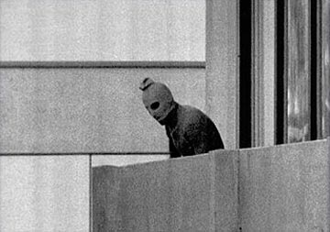
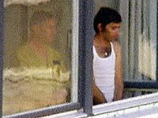
Verlauf: Verhandlungen & erste gescheiterte Befreiung
München 1972
München
06:40 Uhr: Verhandlungen mit den Terroristen beginnen – Forderungen der Terroristen:
Freilassung von 232 palästinensischen Gefangenen in Israel & den deutschen Terroristen Andreas Baader & Ulrike Meinhof & freies Geleit in eine arabische Hauptstadt
08:50 Uhr: Terroristen setzen Ultimatum bis 12:00 Uhr
11:45 Uhr: Verlängerung des Ultimatums bis 15:00 Uhr
11:45 Uhr: Walther Tröger (Bürgermeister des olympischen Dorfes), Willi Daume (NOK-Präsident), Manfred Schreiber (Polizeipräsident), Bruno Merk (bayrischer Innenminister) & Hans-Dietrich Genscher (deutscher Innenminister) bieten sich vergeblich als Ersatzgeiseln an

Slide 6
Verlauf: Verhandlungen & erste gescheiterte Befreiung
München 1972
München
15:25 Uhr: Verlängerung des Ultimatums auf 17:00 Uhr
15:38 Uhr: Unterbrechung der Olympischen Spiele
16:45 Uhr: Geiselbefreiung durch die bayrische Polizei scheitert, da die Terroristen die Annäherung der Polizisten live im Fernsehen verfolgen können
17:00 Uhr: Verlängerung des Ultimatums auf 21:00 Uhr
18:00 Uhr: Neue Forderung der Terroristen nach Ausflug nach Kairo, Ägypten mit den Geiseln

Slide 7
Verlauf: Gescheiterte Geiselbefreiung
München 1972
München
Fliegerhorst Fürstenfeldbruck
22:06 Uhr: Bus-Transport der Terroristen & Geiseln zu 2 Helikoptern außerhalb des Gebäudes
22:18 Uhr: Flug der beiden Helikopter zum NATO-Flugplatz Fürstenfeldbruck
22:29 Uhr: Landung der Helikopter in Fürstenfeldbruck, wo eine Boeing 727 wartete

Slide 8
Verlauf: Plan der Geiselbefreiung
Dt. Polizisten
mit Pistolen
Dt. Polizisten mit
einfachen G3-Gewehren
Boeing 727
Tower
BGS-Helikopter

Slide 9
Verlauf: Gescheiterte Geiselbefreiung
Dt. Polizisten
mit Pistolen
Dt. Polizisten mit
einfachen G3-Gewehren
Boeing 727
BGS-Helikopter
Tower
22:30 Uhr: 2 Terroristen inspizieren die Boeing 727
22:35 Uhr: Verdunkelung des Flughafens durch Ausschalten der Scheinwerfer
22:38 Uhr: Einschalten der Flughafen-Scheinwerfer & Feuereröffnung durch die Polizei
22:39 Uhr: (unkontrolliertes) Feuergefecht zwischen Polizei & Terroristen
00:00 Uhr: Eintreffen von gepanzerten Polizei-Fahrzeugen
00:10 Uhr: Ermordung der gefesselten Geiseln durch Granaten & Gewehrsalven
01:20 Uhr: Einstellung der Kampfhandlungen – 5 getötete & 3 gefangene Terroristen

Slide 10
Folgen
Olympische Spiele
Trauerfeier für die ermordeten Israeli am 06. Sep. 1972
Weiterführung der Olympischen Spiele: „The games must go on“ (IOC-Präsident Brundage)
Keine späteres Gedenken an den Terrorakt durch das IOC, um andere Staaten nicht zu verärgern
Deutschland
Austausch der 3 überlebenden Terroristen gegen ein entführtes Flugzeug (Lufthansaflug 615, 29. Okt. 1972)
Geheimhaltung der betreffenden Vorgänge & Akten (Vorwurf der Vertuschung)
Größte Ausweisungswelle von terrorverdächtigen Arabern
Reform der Sicherheitskräfte, insb. Gründung der GSG 9 (einsatzbereit Apr. 1973)
Arabische Staaten & Palästinenser
Mit Ausnahme Jordaniens weitgehende Unterstützung für Schwarzer September, z.B. „Heldenempfang“ der freigepressten überlebenden Terroristen in Libyen (s.o.)
Israel
Operation Zorn Gottes (Wrath of God): Liquidierung von überlebenden Terroristen & Hintermännern des Attentats

Slide 11
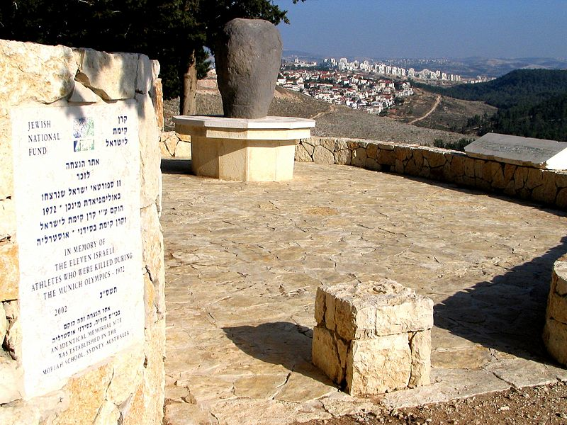
Opfer des Olympia-Attentats
Deutsche Polizei
Anton Fliegbauer
Israelische Olympia-Mannschaft
David Berger
Ze‘ev Friedman
Yossef Gutfreund
Eliezer Halfin
Yossef Romano
Amitzur Shapira
Kehat Shorr
Mark Slavin
Andre Spitzer
Yakov Springer
Moshe Weinberg

Slide 12
www.geschichte-in-5.de

